Slide 2
Hilfe, mein Kind kann nicht rechnen
Horst Steibl
Was ich hier kann
und was ich nicht kann
Verständnis
Prävention
Hilfen
Dyskalkulie
Rechenschwäche
Rechenerwerbschwäche
Schaufelrad

Slide 3
Für die folgenden Ausführungen habe ich u. a. Anregungen folgender Autoren verarbeitet:
Jens Holger Lorenz, Heidelberg
Dr. Sabine Kaufmann, Heidelberg
Marie-Luise Ludewig ,Detmold
E. Moser Opitz, Dortmund?
Michael Gaidoschik
Vielen Dank

Slide 4
Test des Bundesministeriums für Unterricht, Wien ; Schuleingang
7 Objekte ordnen
4 Mengen hinsichtlich < anordnen (Seriation)
2 x 8 Klötze in Reihen ; Invarianz erkennen
1 - zu - 1 - Zuordnung herstellen
Zählen
von 10 bis 5
von 6 weiter
Was kommt vor / nach 4
Was ist größer 4 oder 7 (was ist mehr)
Schritte, Klopfer zählen
8 von vorn zählen; und von hinten?
Ziffer , Würfelbild Mengen
Bedeutungen: dazugeben, wegnehmen, aufteilen
6 auf 2 (3) Personen
Stell dir vor: du hast 4 Bücher und bekommst 2 dazu.
Simultane Zahlerfassung (bis 4)

Slide 5
Test: Zareki (Ende 1. Schuljahr)
Abzählen
Menge von Punkten zählen, mit Berühren, Anzahl aufschreiben
Zählen rückwärts 22 – 1
Zahlen schreiben (6) evtl. mit Wiederholung
6 plus und 6 minus-Aufgaben evtl. Wiederholung
Zahlenlesen
Anordnung auf dem leeren Zahlenstrahl 1 – 100;
wo ist die 62?
Je eine Zahl rechts, eine links; welche ist größer
Anzahl nach 5 Sek schätzen
Kognitive Mengenauffassung (wenig - viel - normal)
Textaufgabe mündlich
Zahlenvergleich 8 Paare, die größere einkreisen
4
1
6
12
6
5
8
2
7
4
8
Rechenfehler

Slide 6
Was versteht man nun unter Dyskalkulie?
Diskrepanzdefinition s. WHO
Phänomenologische Definition s. Fehler
Allgemeine Definition s. Lorenz

Slide 7
Diskrepanzdefinition s. WHO
Leistungsdefizite sind nicht zurückzuführen auf
unangemessene Beschulung
generelle Intelligenzminderung
Aber : Lese- Rechtschreibfähigkeit müssen im Normbereich liegen
Die „Höhe“ der Abweichung von der Norm erscheint willkürlich
Mitursächliche neurologische Defizite beinträchtigen aber auch andere Leistungsbereiche
Warum hier Schlagworte?
Förderung bleibt versagt
(s. Beobachtungshilfen)

Slide 8
Rechenfehler
17 + 6 = 22
9 + 5 = 16
17,18,19, 20, 21, 22
9 +1 = 10... +5 = 16
?????
52 + 6 = 66
62 + 5 =.... 62, 63 ,64, 65, 66
1 + 5 = 6!!
43 + 62 = 15
73 – 7 = 30
23 + 47 = 34
41 + 8 = 58
23 + 7 = 30
30 + 4 = 34
4 + 1 = 5
hinten die 8

Slide 9
Konsequenzen
Ein Fehler muss als produktiver Versuch des Kindes angesehen werden, ein Problem zu lösen. Er ist ein Fenster in die kindliche Denkwelt!
Nicht das Ergebnis der Aufgabe, sondern der Weg zur (richtigen oder falschen) Lösung wird beachtet.
Nicht ergebnisorientiert, sondern prozessorientiert

Slide 10
noch einmal Lorenz : Rechenerwerbsschwäche
Kinder gelten als rechenschwach, die trotz adäquater Förderung mangelhafte Vorstellungen, fehlerhafte Denkweisen und dadurch ungeeignete Lösungsmuster für den Zahlenaufbau und die Grundrechenarten entwickeln
Sie entwickeln Lösungsmuster!!

Slide 11
Erkennung der Rechenerwerbsschwäche im Schulalter
Geringes Tempo beim Rechnen
Abneigung gegen Mathe
Somatische Beschwerden
Auffälliges Verhalten
Häufung von Fehlern
Mangelndes Symbolverständnis
Zählendes Rechnen
Keine Zahlzerlegungen
Keine Lösung für Ergänzungs- und Platzhalteraufgaben 5 + 8 = 12
Keine Einsicht in das dekadische System
Invertierung der Zahlen 54 → 45
Kippfehler bei der Subtraktion 14 – 6 = 12; Richtungsveränderung!
Schwierigkeiten mit der Uhr

Slide 12
Typische Rechenfehler wie
Verzählen um Eins,
Richtungsfehler,
Stellenwertfehler,
Perseveration u.a.
sind unvermeidliche Bestandteile des mathematischen Lernprozesses.
LORENZ (1985, 70) weist darauf hin, dass es ein kaum lösbarer Streitpunkt bleiben wird, ab wann Rechenfehler als üblich erwartet werden können und damit als "normal" einzustufen sind, oder ob bereits eine Grenze zum außergewöhnlichen und damit zum "Pathologischen" überschritten ist.

Slide 13
Unwissenheit über die Ursachen → Teufelskreis
Gegenseitig schwindendes Vertrauen zwischen Elternhaus und Schule
Spirale: mehr üben , nicht hilfreiche Fördermaßnahmen, bescheidener Erfolg, gegenseitige Schuldzuweisung
Abneigung gegen Mathematik,
Körperliche Symptome
Schwindende Leistungsbereitschaft

Slide 14
Die erwartete Fähigkeit der Schulanfänger
Zählen, Abzählen
Zahlwortreihe
Zählen mit Wegschieben
Zählen mit Antippen
Zählen mit den Augen (Kopfnicken)
Zählen mit den Fingern

Slide 15
Was wir alles zählen können
Spielzeugautos, Puppen, Edelsteine
Treppenstufen,
Laternenmasten,
Autos am Straßenrand,
Schritte beim Gehen,
Seiten im Buch,
Klatschen, Takt, Rhythmus
Fingersatz am Klavier, Hänschen , klein
Wie zählen wir?
Laut, leise,
mit Betonung
mit den Fingern,
unter der Bank
aus der Vorstellung,
in Schritten
mit Strichlisten

Slide 16
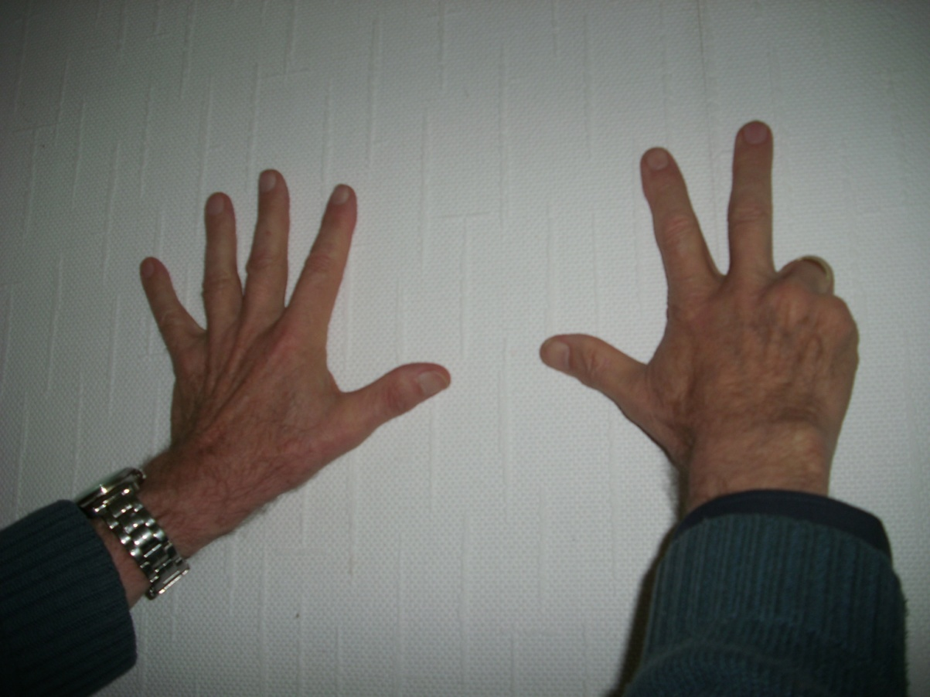
Notwendig:
Simultanerfassung von Mengen
Kurzzeitiges Zeigen
Partnerarbeit
Kraft der Fünf
Wie heißen die Finger?
Welche Zehen entsprechen diesen?

Slide 17
bis 5
Bekanntes Muster: Würfelbild
Wahrnehmungsfähigkeit

Slide 18
Gucken Sie genau hin
Wie viele erscheinen jetzt?

Slide 19
Und jetzt?
Drei mal drei und eins ist zehn

Slide 20
kein „Muster“

Slide 21
Eigentlich drei Objekte: zwei Fünfer und ein Dreier
Welche Aufgaben kann ich hier sehen

Slide 22
13 - 3 =
10 + 3 =
13 – 10 =
13 – 5 =
13 – 8 =
Legen Sie bitte die Würfelbilder

Slide 23
10 + 3 = 13 3 + 10 = 13
Tauschaufgaben
Umkehr-
aufgaben
13 – 3 = 10 13 – 10 = 3
Aufgabenfamilie
Aus eins mach vier
13 – 5 =
10 + 3 =
13 – 8 =

Slide 24
20, 50 oder 80?

Slide 25


Slide 26
Oliver Thiel
Operative Lösungswege
Zahlenbild | Rechenweg | Bezeichnung
 | 5 + 5 + 3 + 1 | Kraft der Fünf
 | 6 + 6 + 2 | Verdoppeln
 | 7 + 7 | gegensinniges Verändern
 | 8 + 2 + 4 | Ergänzen zum Zehner
Rechenwege für 8 + 6
erst blau, dann rot

Slide 27
Oliver Thiel
Grundaufgabe | analoge Aufgaben
4 + 3 | 40 + 30 | 84 + 3 | 48 + 30
8 - 3 | 80 - 30 | 48 - 3 | 84 - 30
3 x 4 | 3 x 40 | 3 x 400
9 : 3 | 90 : 3 | 900 : 3

Slide 28
Oliver Thiel
48 + 36 =
Zerlegung des zweiten Summanden in Zehner und Einer (48 + 30 + 6)
48 + 30 wird analog zu 4 + 3 gelöst
58 + 6 wird analog zu 8 + 6 gelöst
Operation | Beispiel | Rechenschritte
Subtraktion | 62 - 25 | 62 - 20 | 42 - 2 | 40 - 3
Multiplikation | 3 x 14 | 3 x 10 | 3 x 4 | 30 + 12
Division | 48 : 3 | 30 : 3 | 18 : 3 | 10 + 6

Slide 29
Kieler Zahlenbilder im Zehnerhaus
Autorin:
Christel Rosenkranz

Slide 30
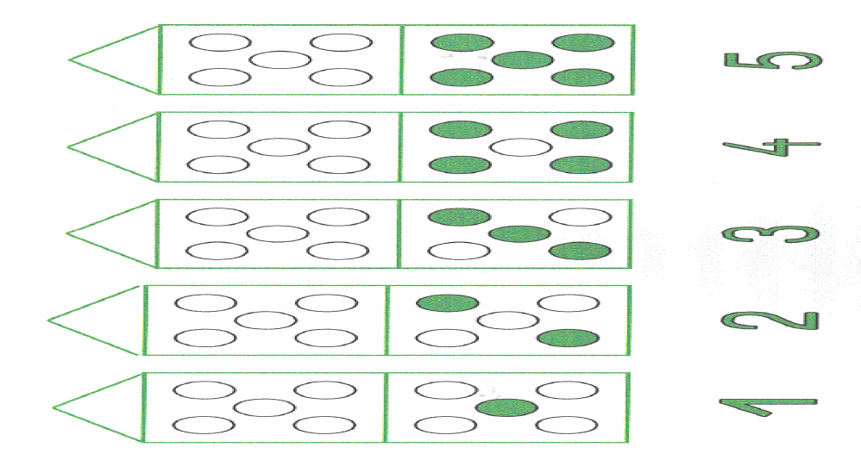
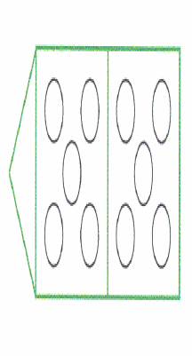
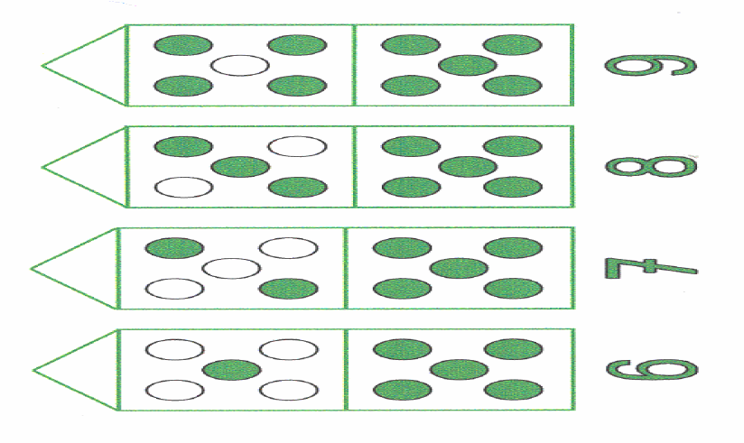
Das Würfelhaus
Christine Strauß-Ehret

Slide 31
Zahl- und Operationsverständnis
Hinzufügen
zusammenkommen
zusammenschütten, einsteigen,
wegnehmen
aufessen
verkaufen
wiederholen
verteilen an
aufteilen
Handlung
Bild
Sprache
Symbol
Darstellungsart (Repräsentation) Modus:
enaktiv, ikonisch , symbolisch
Übersetzung : intermodaler Transfer,

Slide 32
Operation als Klasse verinnerlichter Handlungen
Reale Handlung → gedachte Handlung
Handlungsverkürzung
Operation
Handlung als Kontrolle des Denkens

Slide 33




Erwartet: Symbolverständnis
13 – 3 = 10
3
25
128

Slide 34
Mathematische Symbole
+ plus, - minus, * mal, : geteilt durch, = ist gleich
Platzhalter ; ≈ ist ungefähr gleich,
liegt in der Nähe von
≈
...etwa...
...ungefähr...
...fast...
...etwas mehr als...
...etwas weniger als...
Größenordnung
Abschätzen
Beurteilen des eigenen Ergebnisses

Slide 35
Reichern Sie die Spielwelt ihres Kindes mit Zahlen an
Datum!
Küchenwaage und Maßband!
Edelsteine
Kraftfahrzeugschein der Spielautos
Personalausweis der Plüschtiere
Lagerbestand (Spielerbilder, Murmeln)
Tomaten an der Pflanze
Strichlisten für... (Fünferbündelung)
Autokennzeichen, Postleitzahlen,
Telefonnummern (2er-Gruppen)

Slide 36
Wir messen
Längen
Handspanne, Daumen - Zeigefinger, Elle
Türhöhe, Zimmergröße,
Wie spielen TÜV: Autolänge (Kfz-Schein: Spielautos)
Puppengröße (s. Ausweis), Arzt: Patientenprotokoll
Gewichte
Selbst, Autos, Puppen, Spielsteine
Karteikarten und Kästen
Repräsentative Größenvorstellungen
Längen, Gewichte, Zeiten, Volumen
Zahlbegriff

Slide 37
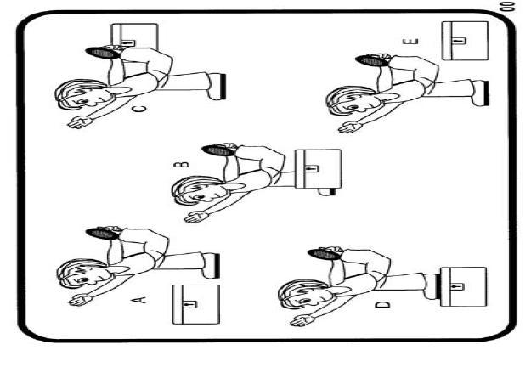
Risikofaktor: mangelndes Sprachverständnis
Präpositionen :
An, auf, hinter, neben, in, über, unter, vor und zwischen
stehen mit dem vierten Fall ...
Konjunktionen:
Weil , aber nur wenn,
Mindestens , höchstens

Slide 38
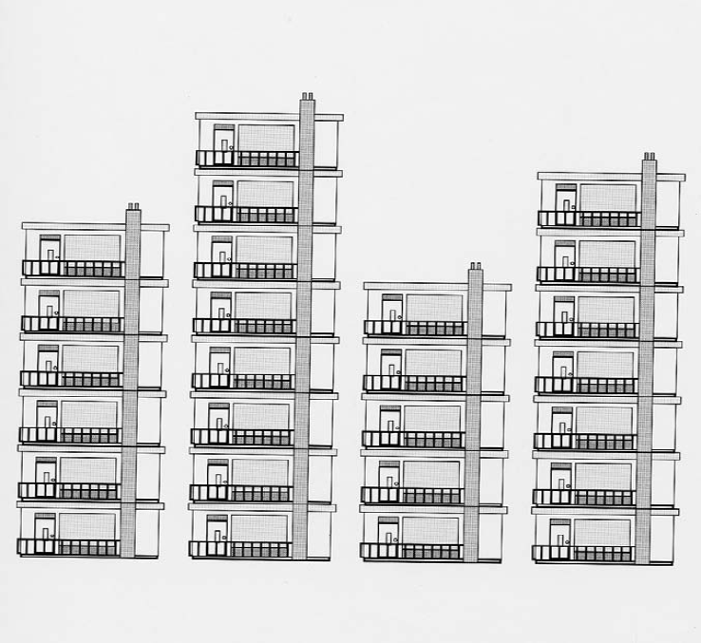
Vergleichen
Superlativ, Komperativ
Das höchste Haus
Das niedrigste
Seriation (ordnen)
höher, niedriger
Der Größe nach
Hell → dunkel
Zeitliche Reihenfolge
Bildergeschichten
Zahlbegriff

Slide 39
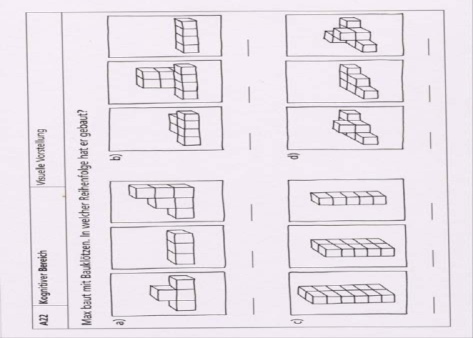
Reihenfolge

Slide 40
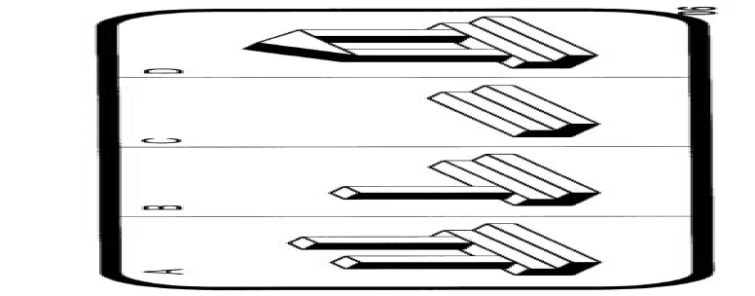
Reihenfolge (Seriation)
Beim Aufbauen
Beim Abbauen
Hamburger Rechentest

Slide 41
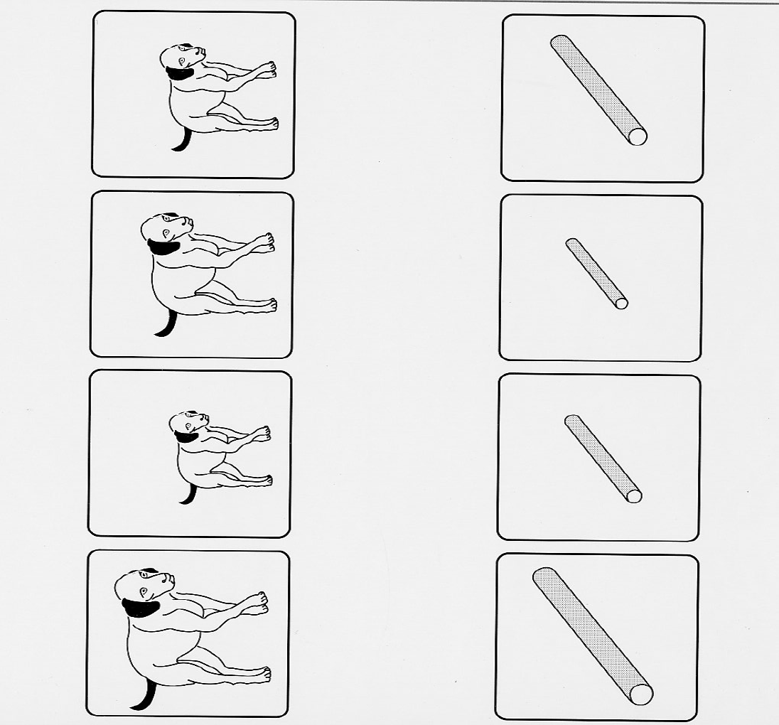
Seriation:
Welcher Knochen gehört zu welchem Hund?

Slide 42
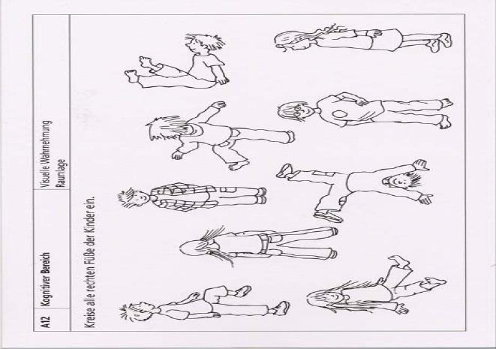
Rechts- Links-Orientierung; Lateralität

Slide 43
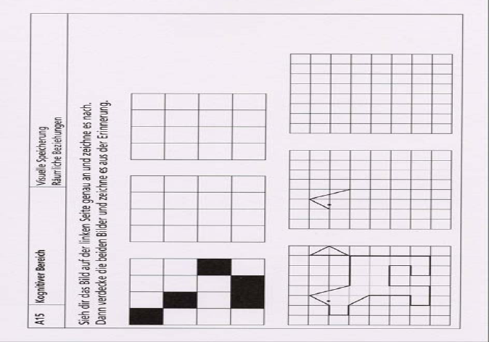
Visuelle Speicherung; räumliche Beziehungen

Slide 44
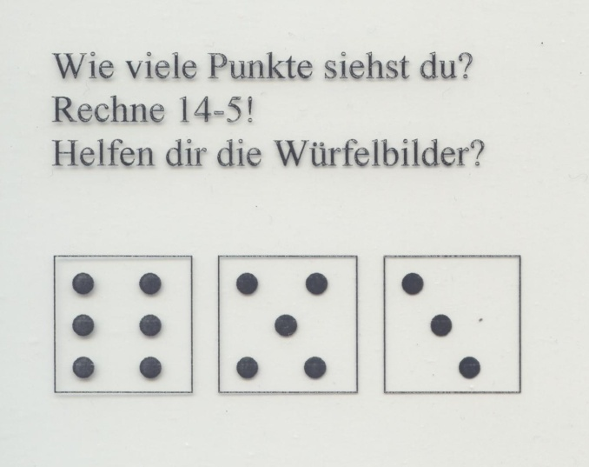
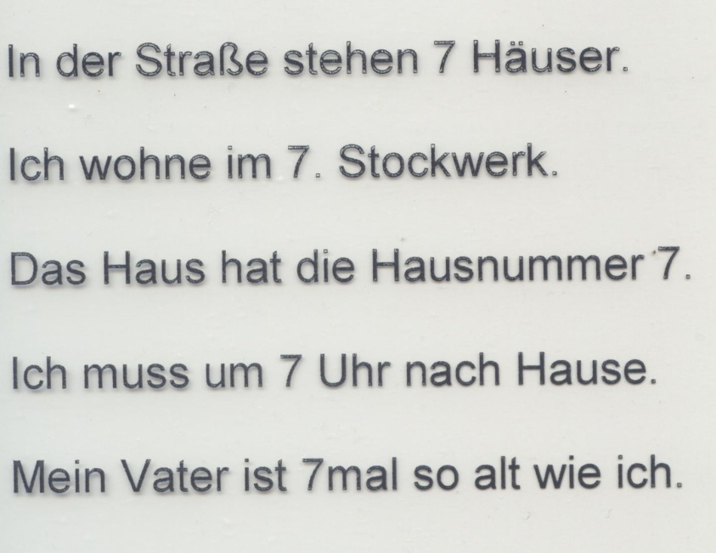
Noch einmal: Zahlen
Vor der Kasse stehen 15 Leute in einer
Warteschlange. Der 5. Und der 10.
in der Schlange gehen nach Hause.
Wie viele Leute warten noch?
Es wartet niemand mehr!

Slide 45
Zahlbegriff
Zahlwortreihe
Zahldarstellung und
Zahlauffassung
Zahlen lesen und schreiben
Zahlbedeutungen
Zahlbeziehungen
Zahlaspekte:
ordinal, kardinal, Code,
Skalenwert
Perzeptive Mengenbeurteilung
<, >, =, mehr, weniger, gleich viel
Kognitive Mengenbeurteilung
Vorgänger, Nachfolger
Zahlverortung am Zahlenstrahl
Halb-Doppelt-Beziehung
Teil- Ganzes-Verständnis

Slide 46
Kognitive Mengenbeurteilung
Viel, wenig oder normal?
  20 Bücher in der Bücherei…
  10 Bücher in der Schultasche…
  5 Tiere im Zoo…
  4 Hunde in der Wohnung…
Perzeptive Mengenbeurteilung

Slide 47
Flexible Lösungswege erleben lassen
Grundaufgaben
Addieren (Subtrahieren) von 0, 1 und 2
Verdoppeln halbieren
Zehnersummen
Zehn als Summand
Kraft der Fünf
Ableitungsstrategien
Tauschaufgaben
Nachbaraufgaben (Verdoppeln + 1)
Gegensinniges Verändern der Summanden
Gleichsinniges Verändern des Differenzglieder

Slide 48
Verdoppeln Halbieren
Mit beiden Händen Äpfel in einen Korb legen: 2, 4, 6, 8, 10, 12, 14…
10-er-, 20-er-Feld (Fünferstruktur!)
Spiegel
Fingerbilder (Fünferstruktur)
Zählrahmen (Fünferstruktur)
3 + 3 Käferbeine
4 + 4 Spinnenbeine
5 + 5 Finger
6 + 6 Eierschachteln
7 + 7 Tage von zwei Wochen

Slide 49
Zehnersummen (ergänzen zu 10)
Zehnerfeld, Fingerbild, Zählrahmen
Addieren von 10
Zwanzigerrahmen, 10-er-Eierschachteln, Edelsteinbeutel, 10-er-Stäbe
Fünfer zusammenfassen
Fingerbilder, 10-er-Feld, Rechenrahmen
Tauschaufgaben
Mengen, Mengenbilder von links von rechts ansehen,
Drei und vier, zusammen sind es sieben
1 + 8 eins mehr als 8;
2 + 7 zwei mehr als sieben

Slide 50
Störungen durch das Material
Äquivalenz : Material Operation ?
Jedes Veranschaulichungsmittel und die Regeln seiner Verwendung müssen neu erlernt werden!
Cuisinair-Stäbe,
russische Rechenmaschine (20-er)
Steckwürfel
Perlenketten
Plättchen (rot –weiss)
Kerrnsche Rechenstäbe
Haasesche Zahlenlatte
Mehrsystemblöcke
Zahlenbilder (Punktfelder)
Würfelbilder
Zahlenstrahl
Metermaß
Perlenschnur
Hunderterfeld

Slide 51
43 + 62 = 15
Null vergessen?
10 Zehnerstangen und 5 Einerklötze
10 + 5 = 15
Die Zehnheit des Bündels
Die Zehnheit der Stange
4
6
10
Bei der schriftlichen Addition muss ich ja
wirklich rechnen 4 + 6

Slide 52
Das Stellenwertsystem
Bündelungen,
römische Zahlen
Sechserschachteln (Eier)
Zwölferbündel (Dutzend, Schock)
Zwanzigerbündel (Frankreich)
Mehrsystemblöcke:
Einer, Zehner Hunderter, HZEHZEHZE
Haushalt 2008.
283 247 531 440

Slide 53
Zum Abschluss noch einmal Lorenz
Ein Fehler muss als produktiver Versuch des Kindes angesehen werden, ein Problem zu lösen. Er ist ein Fenster in die kindliche Denkwelt!
Nicht das Ergebnis der Aufgabe, sondern der Weg zur (richtigen oder falschen) Lösung wird beachtet.
Nicht ergebnisorientiert, sondern prozessorientiert
Steibl
53

Slide 54
Und nun zur Bastelstunde
Vielen Dank für Ihre Aufmerksamkeit.

Slide 55
Ende

